Slide 1


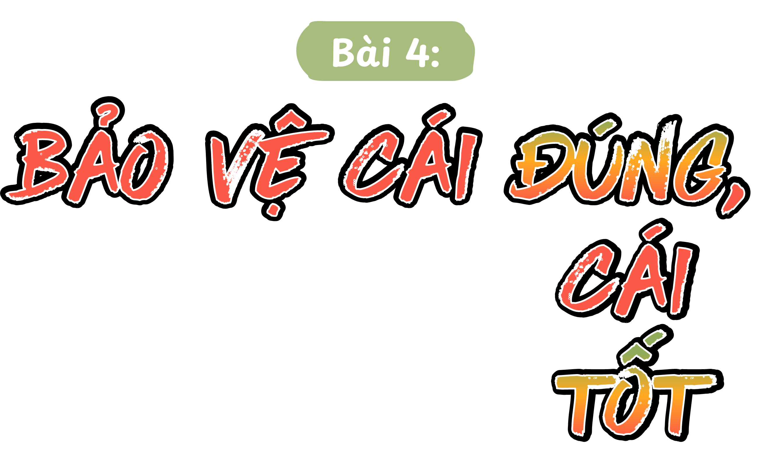

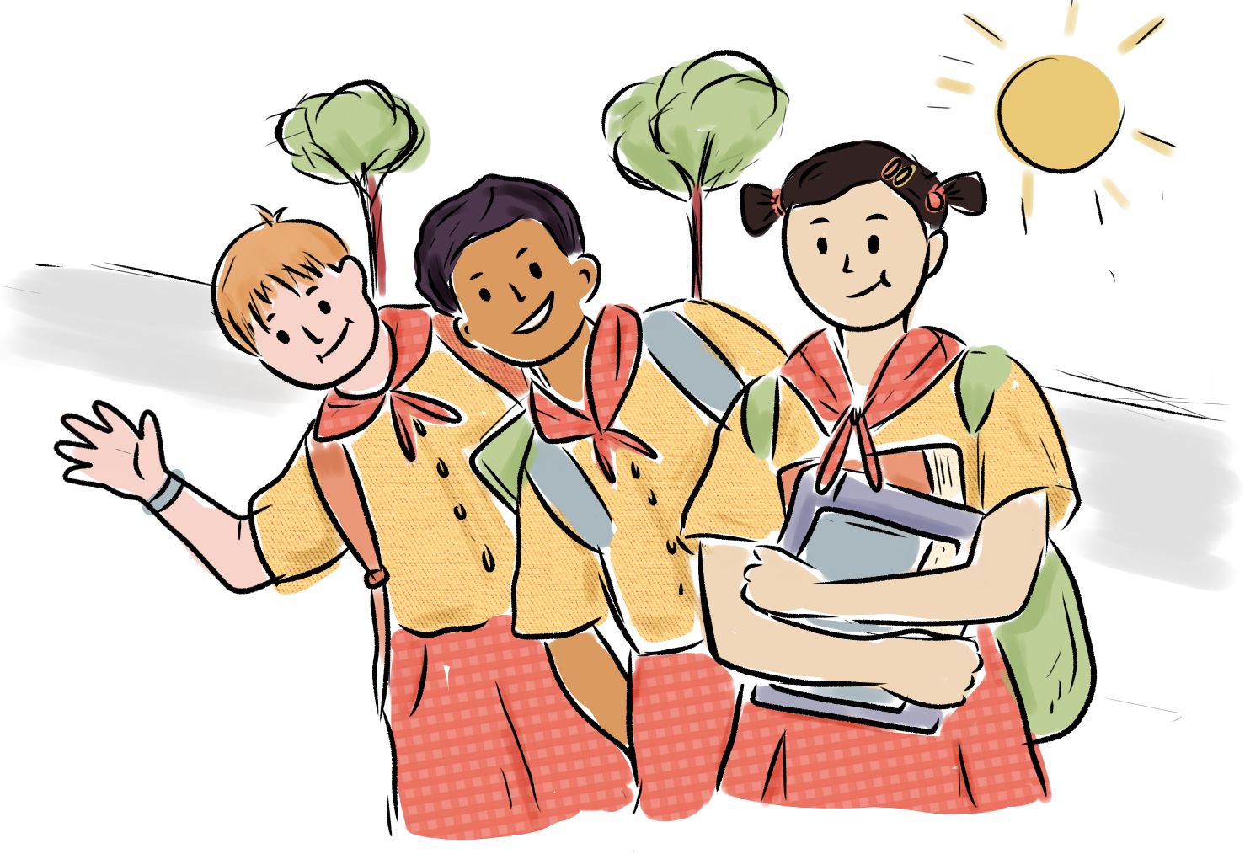


Tiết 1

Slide 2
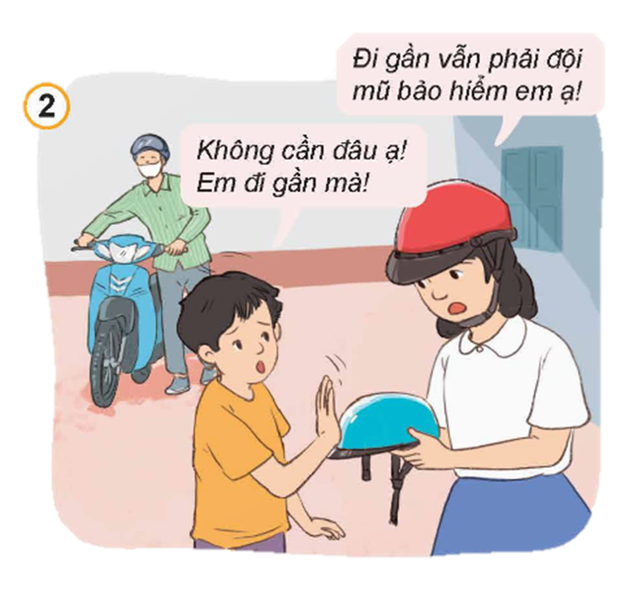
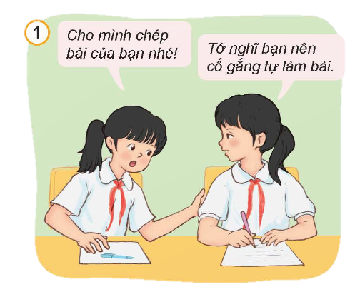


Trung thực trong học tập (không chép bài của bạn).
Chấp hành luật giao thông (đội mũ bảo hiểm khi ngồi sau xe máy).

Slide 3
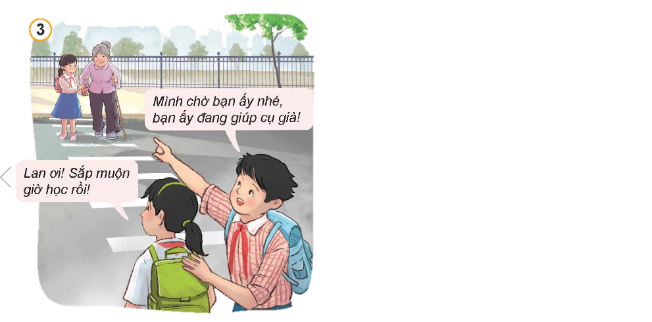
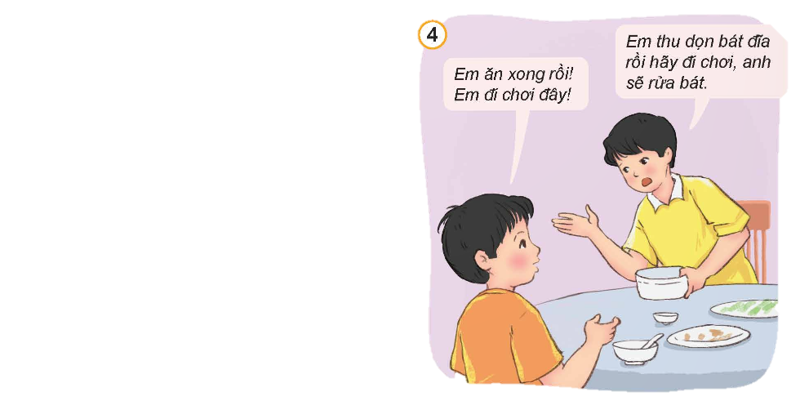
Giúp đỡ mọi người (dắt cụ già qua đường).
Phụ giúp bố mẹ việc nhà (nhắc em thu dọn bát đĩa sau khi ăn xong).

Slide 4

2. Tìm hiểu vì sao phải bảo vệ cái đúng, cái tốt.
Bảo vệ như thế là rất tốt
Đơn vị bảo vệ Bác Hồ ở chiến khu có thêm một chiến sĩ mới. Đó là Lí Phúc Nha, người dân tộc Sán Chỉ.
Ngày đầu đứng gác trước nhà Bác, Nha vừa tự hào, vừa lo. Anh chăm chú nhìn con đường dẫn vào vọng gác. Đang quan sát, bỗng anh thấy từ xa một cụ già cao gầy, chân đi dép cao su rảo bước về phía mình.
Nha chưa kịp hỏi, ông cụ đã cất tiếng chào:
Chú gác ở đây à?
Nói rồi, cụ định đi vào nhà. Nha vội nói:
Cụ cho cháu xem giấy tờ ạ!
Ông cụ vui vẻ nói:
Bác đây mà.
Bác cũng phải có giấy! Có giấy mới được vào ạ!
Lúc ấy, đại đội trưởng chạy tới, hoảng hốt.
Bác Hồ đây mà. Sao đồng chí không để Bác vào nhà của Bác?
Nhưng Bác Hồ đã ôn tồn bảo:
- Chú ấy làm nhiệm vụ bảo vệ như thế là rất tốt.
(Theo Kể chuyện Bác Hồ, tập 2, NXB Giáo dục Việt Nam, 2014)

Slide 5





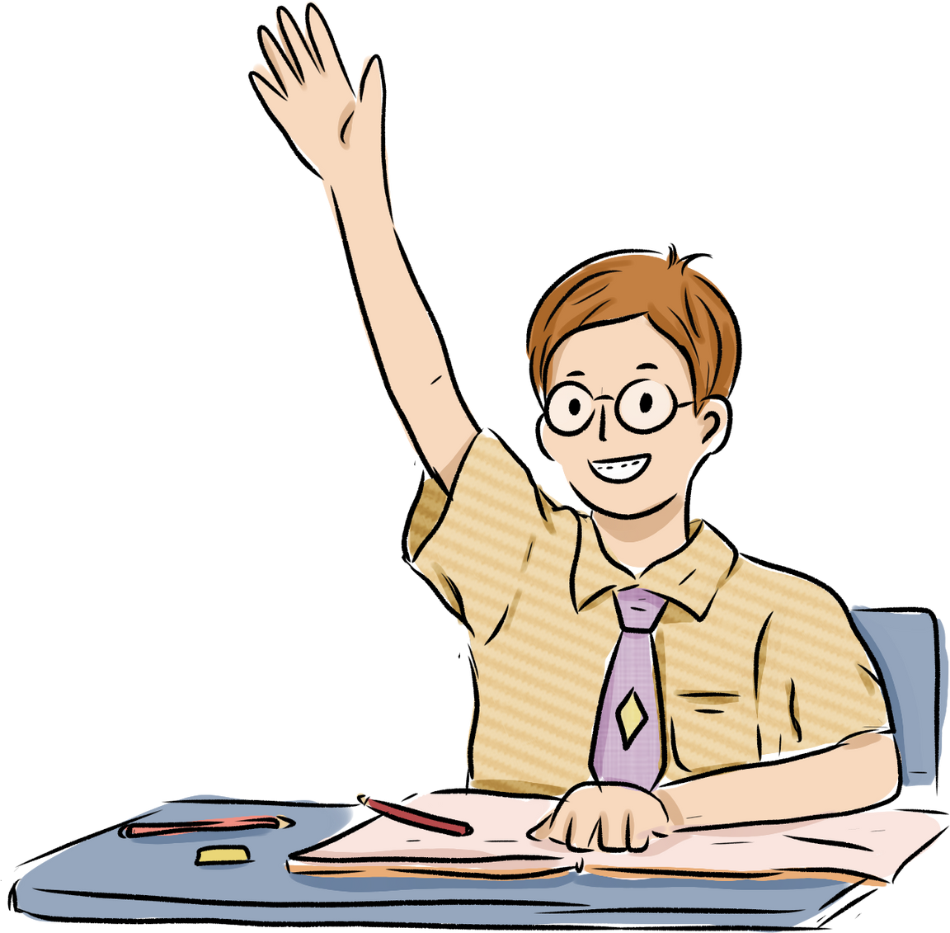

- Thảo luận nhóm đôi, đọc truyện và trả lời câu hỏi:
+ Cái đúng, cái tốt cần phải bảo vệ trong câu chuyện trên là gì? Lời
nói của Bác thể hiện điều gì?
+ Theo em, vì sao chúng ta cần bảo vệ cái đúng, cái tốt?

Slide 6


+ Cái đúng, cái tốt cần phải bảo vệ trong câu chuyện trên là gì? Lời nói của Bác thể hiện điều gì?
Cái đúng, cái tốt cần bảo vệ trong câu chuyện là người chiến sĩ đã thực hiện đúng nhiệm vụ canh gác của mình. Lời nói của Bác thể hiện Bác là người luôn bảo vệ, bênh vực cái đúng.

Slide 7

Theo em, vì sao chúng ta cần bảo vệ cái đúng, cái tốt?
Chúng ta cần bảo vệ cái đúng, cái tốt vì điều đó sẽ giúp cái đúng, cái tốt được nhân rộng, đồng thời ngăn chặn cái sai, cái xấu và góp phần xây dựng cuộc sống an lành, hạnh phúc.

Slide 8
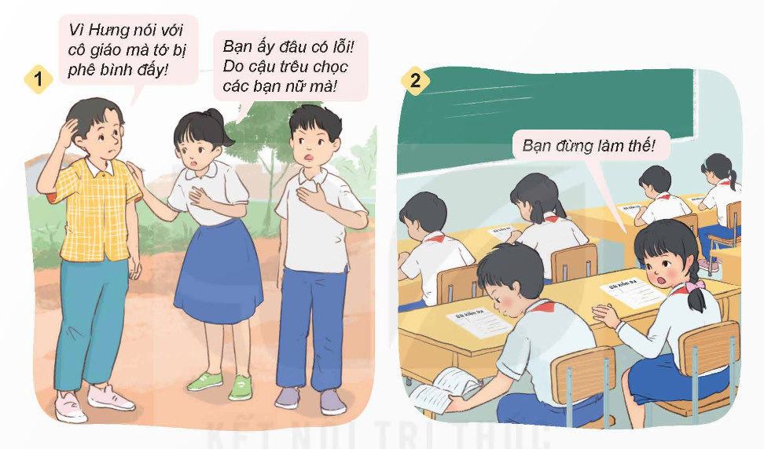

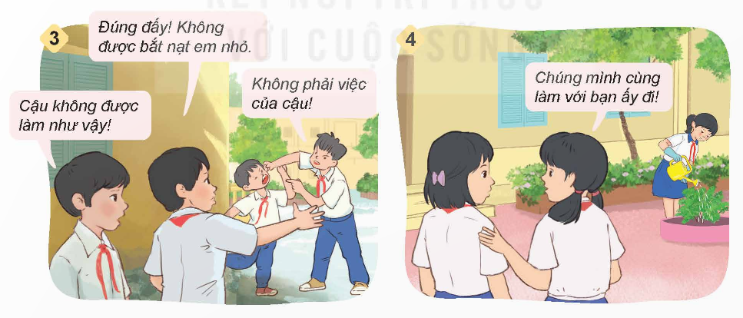

3. Tìm hiểu một số cách đơn giản để bảo vệ cái đúng, cái tốt.
Quan sát tranh và trả lời câu hỏi:
+ Các bạn trong tranh đã bảo vệ cái đúng, cái tốt như thế nào?
+ Theo em, có những cách nào để bảo vệ cái đúng, cái tốt?

Slide 9
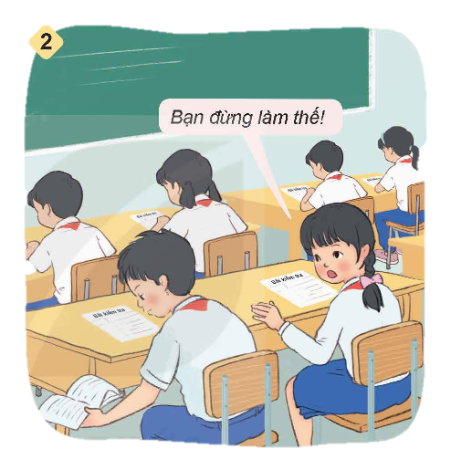
Bênh vực khi bạn làm việc đúng nhưng lại bị trách móc
Nhắc nhở khi bạn làm việc sai (giở vở trong giờ kiểm tra).

